Slide 1
2026年度 河川技術に関するシンポジウム
水収支解析に基づく降雨時の
堤体内の水分分布の推定法
中央大学大学院 ◯白石 芳樹
中央大学大学研究開発機構 福岡 捷二

Slide 2
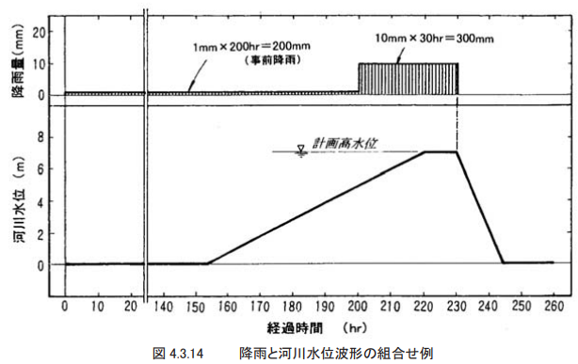
１. 背景
1
■背景
気候変動の影響を受け，集中豪雨や長時間降雨が頻発化
堤体内の浸透挙動を適切に把握し，健全性を評価することが重要
■問題意識
Richards式に基づく飽和・不飽和浸透流解析が広く用いられてきた．
「河川堤防の構造検討の手引き¹⁾」では，降雨は一定雨量強度で計画降雨量を与えている
■課題
降雨時の表面滞水や間隙空気の閉じ込め・排気の影響が考慮されていない
強い降雨条件を与えた場合，数値計算が不安定化しやすくなる
局所的または突発的な浸潤の進行を再現することが困難
1）国土技術研究センター：河川堤防の構造検討の手引き（改訂版）,pp.65,2012.

Slide 3
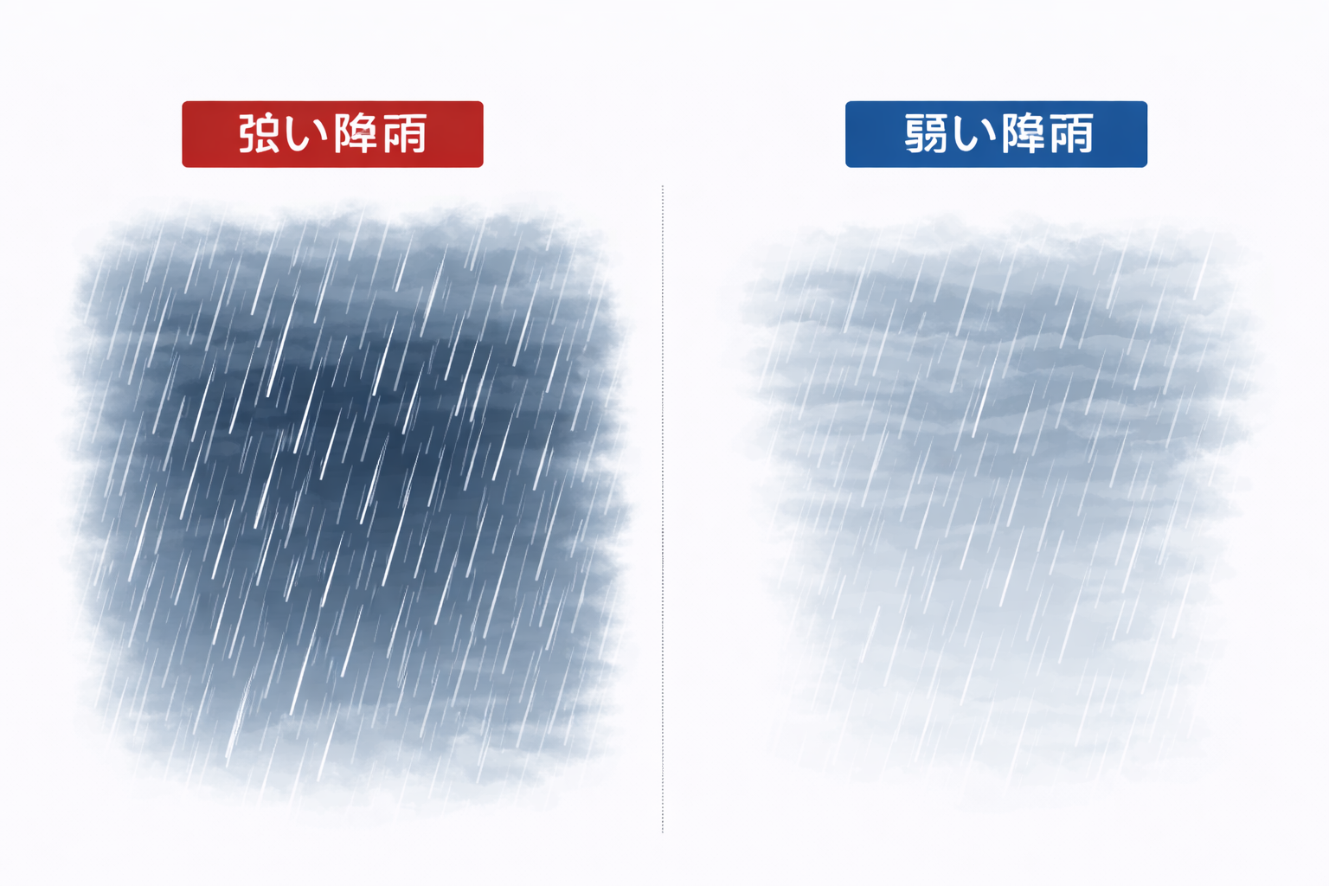
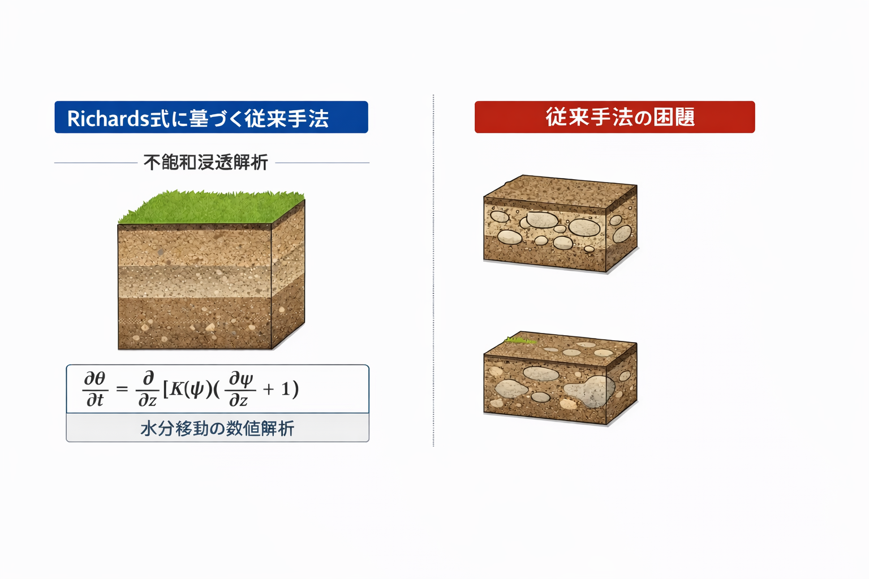


１. 背景
2
■降雨浸透の課題
①浸透流と表面流への分配機構
表面滞水，表面飽和層の厚さ，雨滴衝撃等の影響などにより，表面流と浸透流は時空間的に変動
②間隙空気
堤体内で生じる空気の閉じ込め，圧縮，突発的排気などにより，浸透流の遅延が発生
③初期飽和度
飽和度の分布は，不飽和時の浸透量の時空間変化に影響
①浸透流と表面流へ
の分配機構
③初期飽和度
②間隙空気
表面流
間隙空気
飽和度の分布
浸透流

Slide 4



１.水収支の考え方
■水収支の
考え方
流域水収支²⁾³⁾の考え方を堤防の浸透問題に適用
降雨量，堤防表面からの流出量，堤体内の水分量の時空間変化の観測値がわかれば水収支分布解析によって新たに解析法を構築できる
降雨量$R_{a}$
表面流
$$Q_{out1}$$
堤体浸透
堤体からの流出量
基盤層
$$\frac{dS_{e}}{dt}+\frac{dS_{s}}{dt} = \frac{1}{3.6×{10}^{6}}R_{a}∙A−Q_{out1}$$
■降雨浸透
の考え方
堤体内部を複数のタンク群とする
間隙空気やサクションによる浸潤の遅れ現象をタンクの貯留と捉える
■研究の目的
土木研究所の大型模型堤防を用いて水収支解析に基づく飽和不飽和流れの解析法を構築し，鉄道総研等の他の実験に適用しパラメータの比較・検証を通じて，降雨浸透過程と不飽和特性について考察する．
また，実堤防の水分分布を再現を試みる．
2) 福岡捷二：近年の洪水災害を踏まえた流域治水を考える，河川技術論文集，第28巻,pp.457-462,2022.
3) 石井優太朗，福岡捷二：降雨流出と河道洪水流の一体解析による流域水収支分布図の作成ととの応用，土木学会論文集, Vol.81,No.7, 2025.

Slide 5
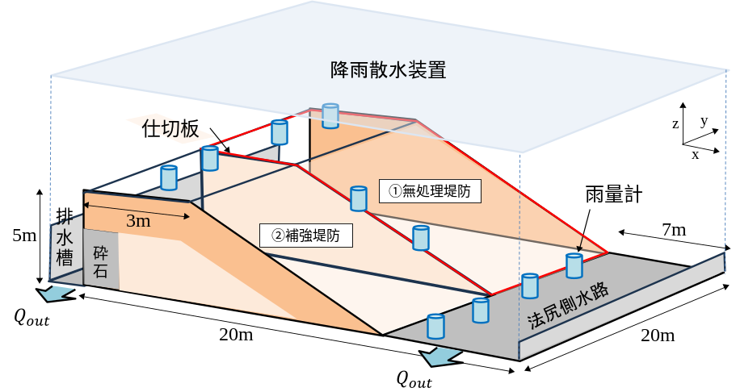
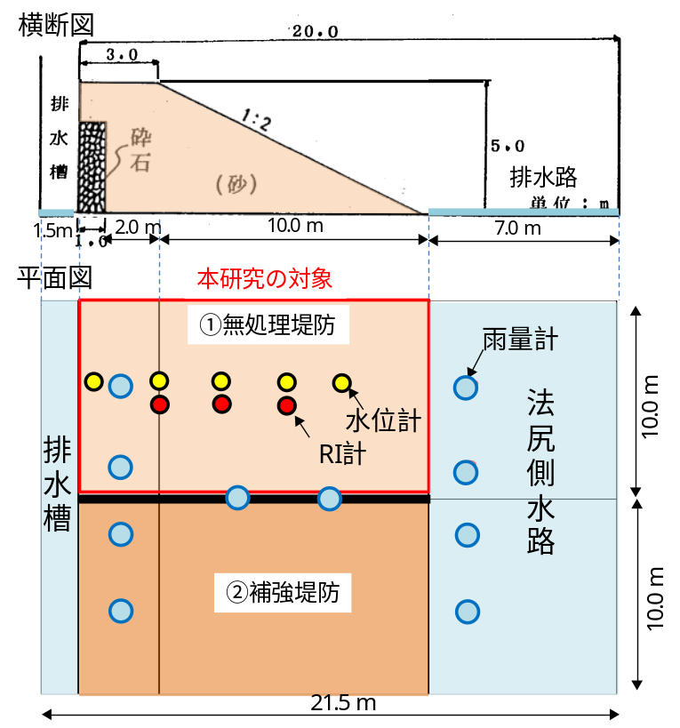
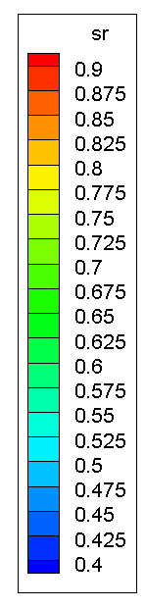
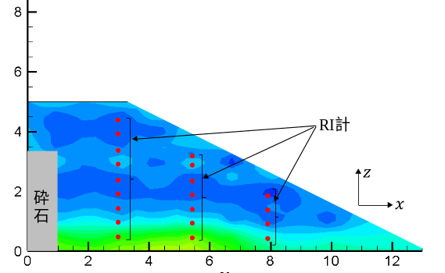

２.土木研究所の堤防大型模型の降雨実験
4
■実験概要
土木研究所で湛水実験及び降雨実験を行い，破堤防止の研究を実施⁴⁾
無処理堤防での降雨ハイエト・飽和度変化より，ほとんど水が移動しない段階，下向きに移動しにくい段階がある
立体図
z
x
①降雨ハイエトグラフ
(h)
③初期飽和度分布
飽和度$S_{r}$
RI計の位置
4)久楽勝行，丹羽薫，斉藤義章，石塚廣史：堤防補強に関する大型模型実験(1),土木研究所資料,第1772号, 1982.

Slide 6



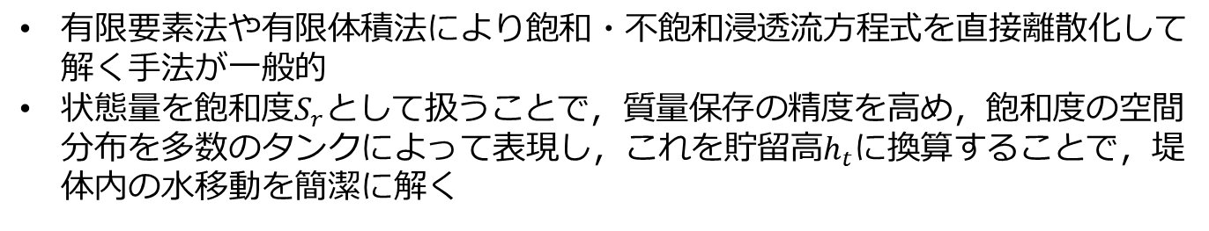



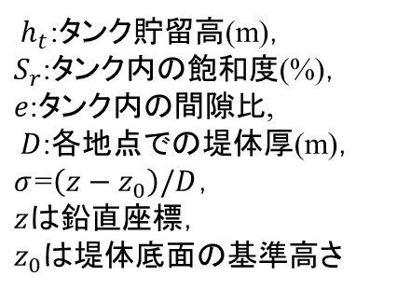
２.水収支分布に基づく新しい水理解析モデル（考え方）
5
■考え方
有限要素法や有限体積法により飽和・不飽和浸透流方程式を直接離散化して解く手法が一般的
状態量を飽和度$S_{r}$として扱うことで，質量保存の精度を高め，飽和度の空間分布を多数のタンクによって表現し，これを貯留高$h_{t}$に換算することで，堤体内の水移動を簡潔に解く
$$h_{t}=S_{r}\frac{e}{1+e}σD \left(1\right)$$
$$z$$
$h_{t}$:タンク貯留高(m)，
$S_{r}$:タンク内の飽和度(%)，
$e$:タンク内の間隙比,
$D$:各地点での堤体厚(m)，
$σ$=$\left(z−z_{0}\right)/D$，
$z$は鉛直座標，
$z_{0}$は堤体底面の基準高さ
$$z$$
$$D$$
$$x$$
$$z_{0}$$

Slide 7

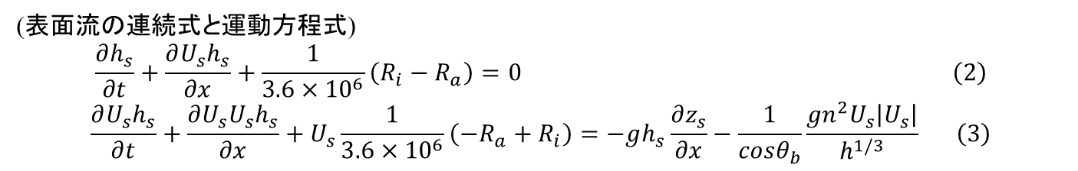




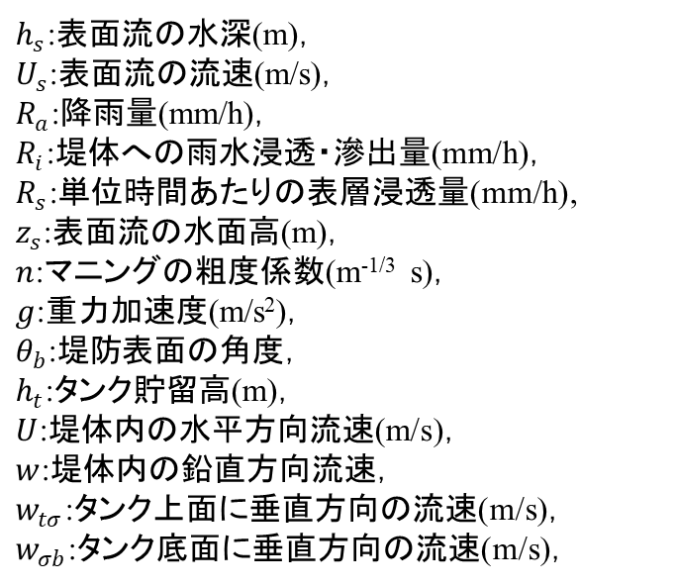

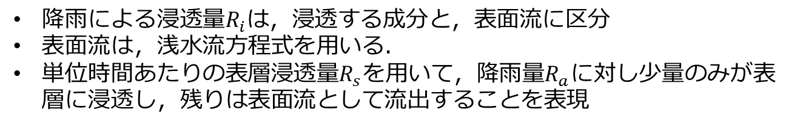

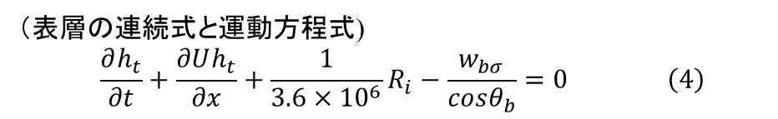


２.水収支分布に基づく新しい水理解析モデル（表面・表層）
6
■表面・表層
降雨による浸透量$R_{i}$は，浸透する成分と，表面流に区分
表面流は，浅水流方程式を用いる．
単位時間あたりの表層浸透量$R_{s}$を用いて，降雨量$R_{a}$に対し少量のみが表層に浸透し，残りは表面流として流出することを表現
(表面流の連続式と運動方程式)
$$\frac{∂h_{s}}{∂t}+\frac{∂U_{s}h_{s}}{∂x}+\frac{1}{3.6×{10}^{6}}\left(R_{i}−R_{a}\right)=0 \left(2\right)$$
$$\frac{∂U_{s}h_{s}}{∂t}+\frac{∂U_{s}U_{s}h_{s}}{∂x}+U_{s}\frac{1}{3.6×{10}^{6}}\left(−R_{a}+R_{i}\right)=−gh_{s}\frac{∂z_{s}}{∂x}−\frac{1}{cosθ_{b}}\frac{gn^{2}U_{s}\left|U_{s}\right|}{h^{1/3}} \left(3\right)$$
（表層の連続式と運動方程式)
$$\frac{∂h_{t}}{∂t}+\frac{∂Uh_{t}}{∂x}+\frac{1}{3.6×{10}^{6}}R_{i}−\frac{w_{bσ}}{cosθ_{b}}=0 \left(4\right)$$
$h_{s}$:表面流の水深(m)，
$U_{s}$:表面流の流速(m/s)，
$R_{a}$:降雨量(mm/h)，
$R_{i}$:堤体への雨水浸透・滲出量(mm/h)，
$R_{s}$:単位時間あたりの表層浸透量(mm/h),
$z_{s}$:表面流の水面高(m)，
$n$:マニングの粗度係数(m^{-1/3} s)，
$g$:重力加速度(m/s²)，
$θ_{b}$:堤防表面の角度，
$h_{t}$:タンク貯留高(m)，
$U$:堤体内の水平方向流速(m/s)，
$w$:堤体内の鉛直方向流速，
$w_{tσ}$:タンク上面に垂直方向の流速(m/s)，
$w_{σb}$:タンク底面に垂直方向の流速(m/s)，
表層浸透量$R_{s}$の考え方
$$R_{i}=R_{s} \left(R_{a}≥R_{s}\right), R_{i}=R_{a} \left(R_{a}<R_{s}\right)$$
①降雨初期
$$R_{a}$$
降雨が継続
$$R_{a}$$
表面流
表面流
$$h_{ma}$$
$$h_{ma}$$
$$R_{s}$$
$$R_{i}$$
$$w$$
$${h_{t}<h}_{ma}$$
$${h_{t}≥h}_{ma}$$

Slide 8




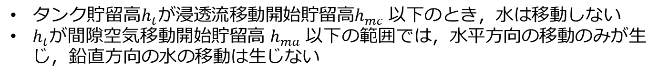






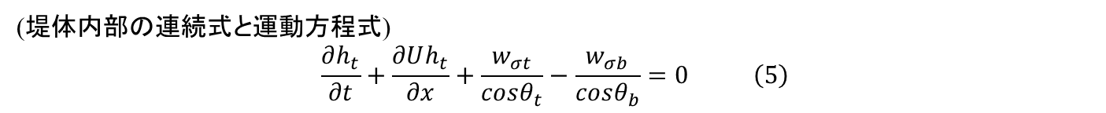

















２.水収支分布に基づく新しい水理解析モデル（内部）
7
■内部
タンク貯留高$h_{t}$が浸透流移動開始貯留高$h_{mc}$以下のとき，水は移動しない
$h_{t}$が間隙空気移動開始貯留高 $h_{ma}$以下の範囲では，水平方向の移動のみが生じ，鉛直方向の水の移動は生じない
(堤体内部の連続式と運動方程式)
$$\frac{∂h_{t}}{∂t}+\frac{∂Uh_{t}}{∂x}+\frac{w_{σt}}{cosθ_{t}}−\frac{w_{σb}}{cosθ_{b}}=0 \left(5\right)$$
浸透流移動開始貯留$h_{mc}$と間隙空気移動開始貯留高$h_{ma}$の考え方
①降雨初期
②降雨が継続
③さらに降雨が継続
④浸透水が下層に到達
$$R_{i}$$
$$R_{i}$$
$$R_{i}$$
$$R_{i}$$
$$R_{i}$$
$$R_{i}$$
$$R_{i}$$
$$R_{i}$$
$$h_{ma}$$
$$h_{ma}$$
$$R_{s}$$
$$h_{ma}$$
$$h_{ma}$$
$$h_{mc}$$
$$h_{mc}$$
$$h_{mc}$$
$$h_{mc}$$
$$R_{s}$$
$$U$$
$$w$$
$$U$$
$$w$$
$$U$$
$$w$$
$$w$$
$$U$$
$$U$$
$$w$$
$$U$$
$$U$$
$$w$$
$$w$$
$$w$$
$$U$$
$$w$$
$$U$$
$${h_{t}<h}_{mc}$$
$${h_{t}≥h}_{mc}$$
$${h_{t}≥h}_{ma}$$
$$U=0$$
$$w=0$$
$$U=−k_{wi}\frac{∂h_{p}}{∂x}−k_{wi}σ\frac{∂D}{∂x}$$
$$w=−k_{wi}\frac{1}{D}\frac{∂}{∂σ}\left(σD+h_{p}\right)$$
①透水係数や水分特性曲線が水分量や圧力に依存するため非線形性が強い
②不飽和領域で水分の変化が急激に起こるので空間メッシュを細かく、時間ステップを短くする必要がある．

Slide 9
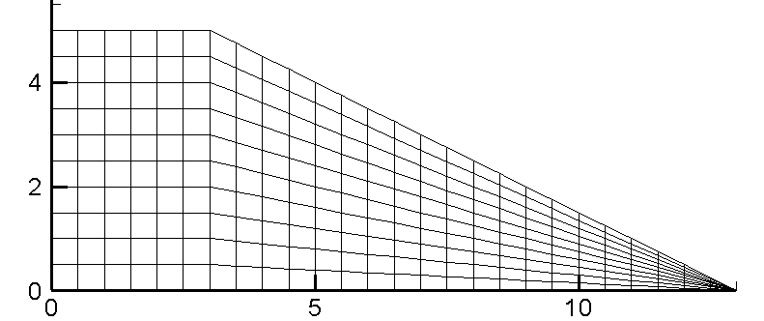
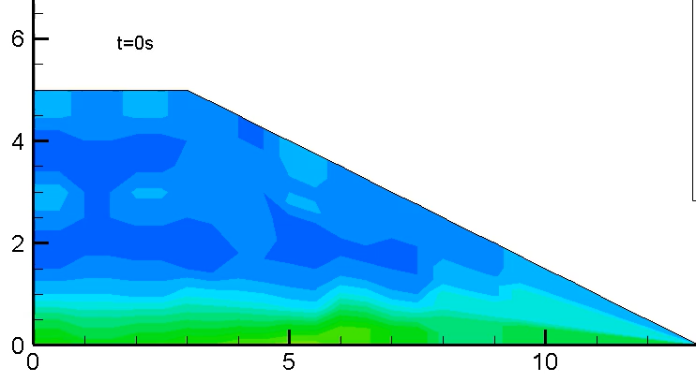
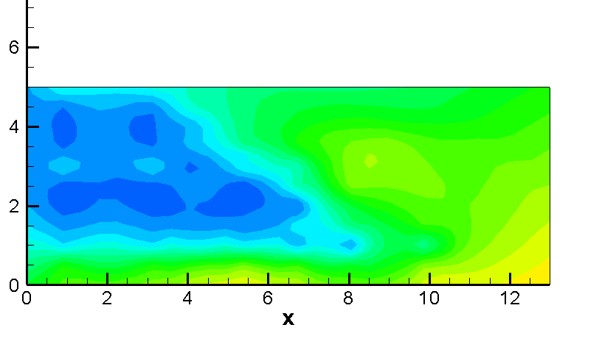
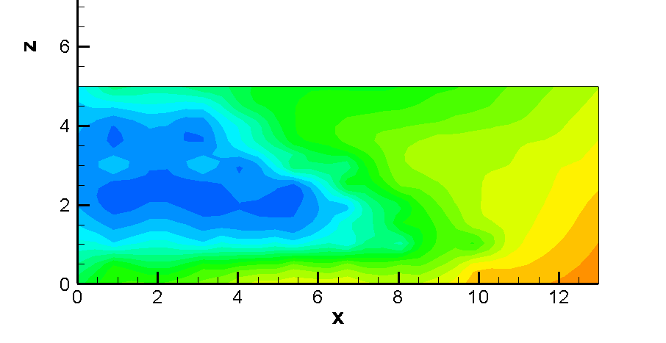
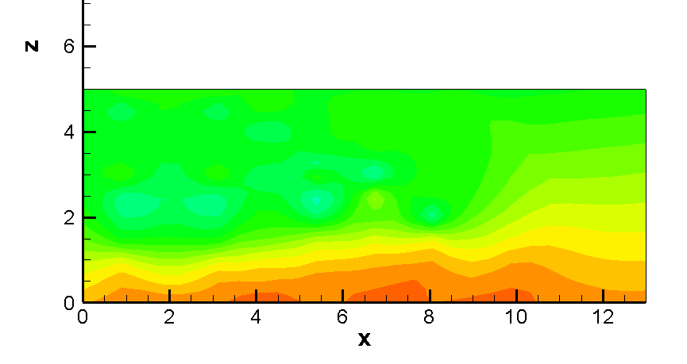
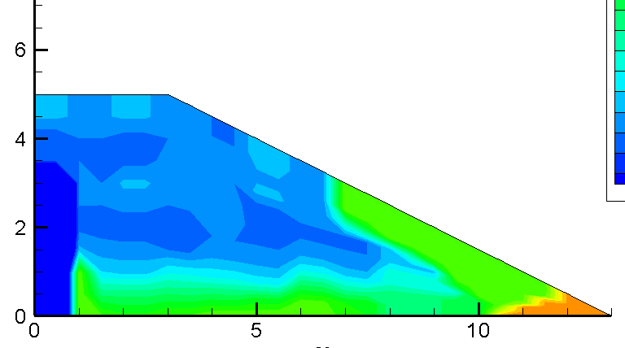
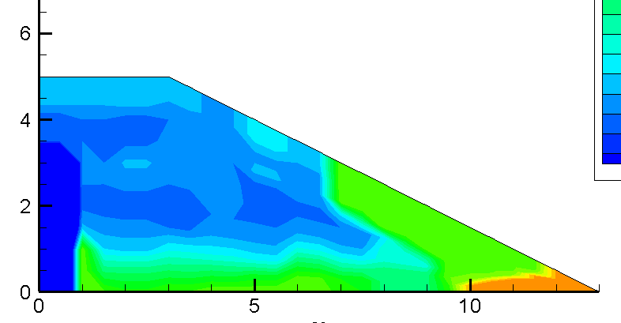
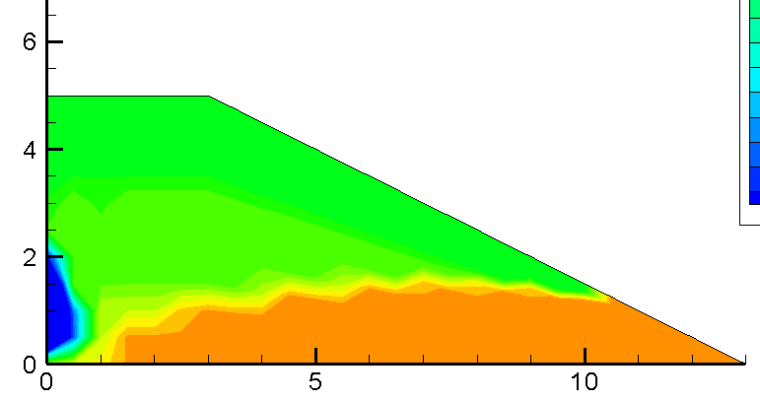
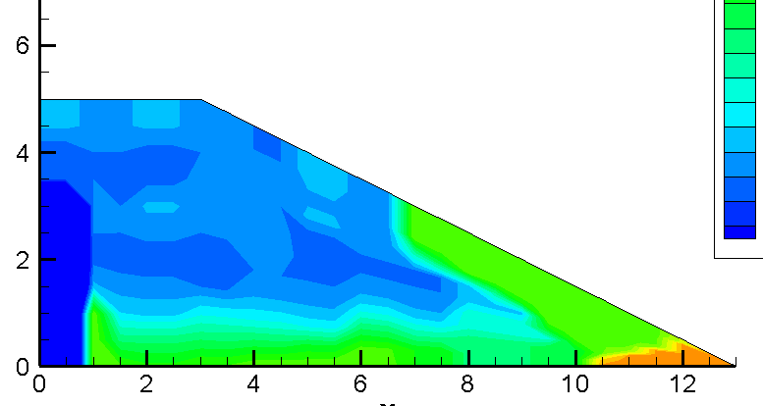
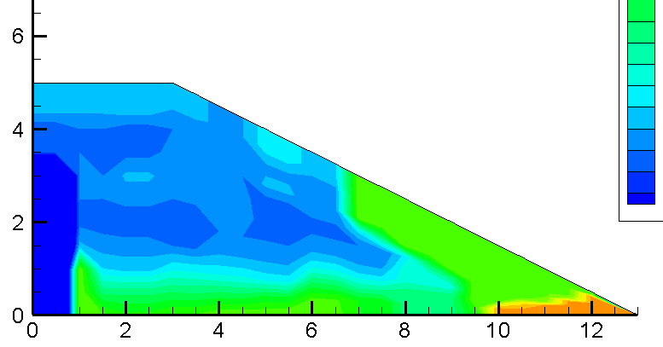
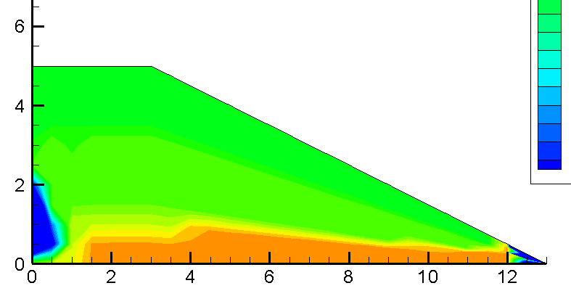
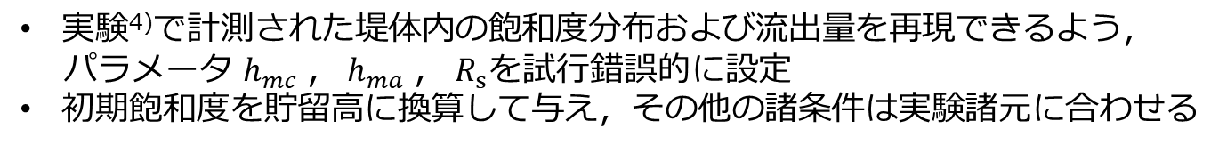





３.土木研究所の堤防大型模型での降雨実験（設定）
8
■設定
実験⁴⁾で計測された堤体内の飽和度分布および流出量を再現できるよう，
パラメータ $h_{mc}$， $h_{ma}$， $R_{s}$を試行錯誤的に設定
初期飽和度を貯留高に換算して与え，その他の諸条件は実験諸元に合わせる
降雨ハイエトグラフ
飽和度
（m）
（堤体，砂）
$k_{a}$=3.65×10⁻⁵m/s
（パラメータ）
（h）
$h_{mc}=飽和度$0.65に相当する$h_{t}$
dx=0.5m
$h_{ma}=飽和度$0.70に相当する$h_{t}$
dz=0.5m
$R_{s}=$1.5mm/h
（非透水）
（m）
（砕石部）
$k_{a}$=1.00×10⁻²m/s
（諸定数）
$${e=0.764, γ}_{d}=1.494, { G}_{s}=2.659$$
➁水理解析での飽和度分布アニメーション
4)久楽勝行，丹羽薫，斉藤義章，石塚廣史：堤防補強に関する大型模型実験(1),土木研究所資料,第1772号, 1982.
降雨実験 6時間後
降雨実験 8時間後
降雨実験 46時間後
飽和度
砕石
観測水位
砕石
砕石
解析 6時間後
解析 8時間後
解析 46時間後
砕石
砕石
砕石
Wσ考慮
解析 6時間後
解析 8時間後
解析 46時間後
砕石
砕石
砕石

Slide 10
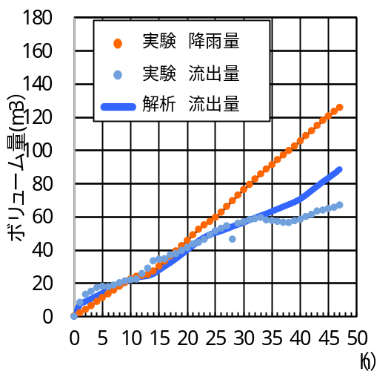
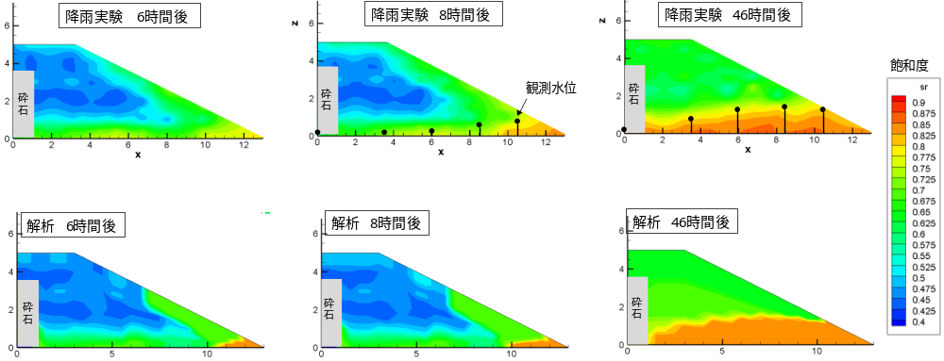
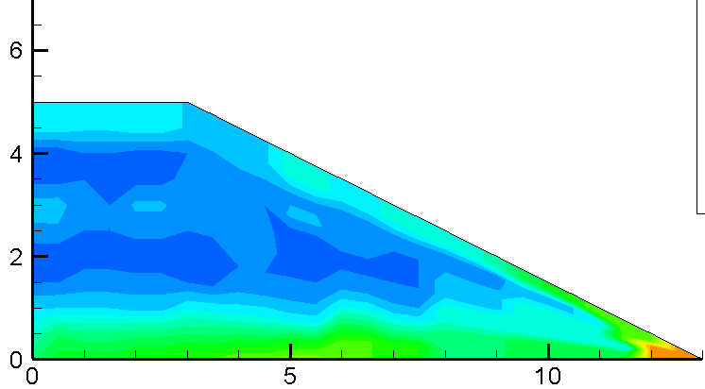
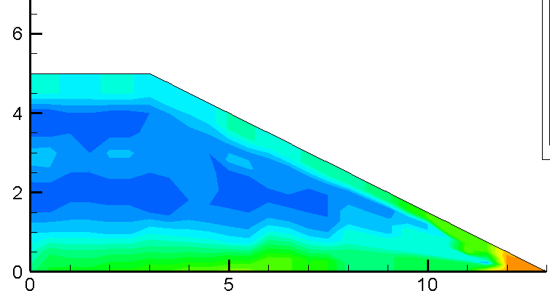
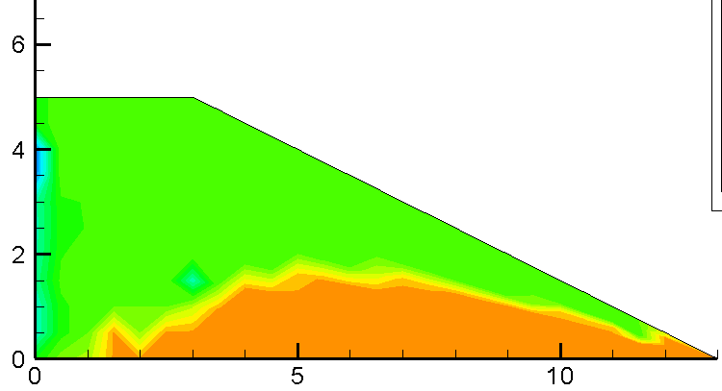
３.土木研究所の堤防大型模型での降雨実験（結果）
9
■結果
水収支分布図
8時間後の天端表層付近では，降雨が継続しているが飽和度の変化が小さい．解析でも降雨浸透の遅れを表現できている．
46時間後でも法尻付近から砕石側へと飽和領域が拡大・移動していく過程を捉えている．
水収支分布図は実験の流出量と合うように解析流出量を合わせている．
実験
飽和度
解析
解析 ６時間後
解析 ８時間後
解析 ４６時間後
砕石
砕石
砕石
降雨実験 6時間後
降雨実験 8時間後
降雨実験 46時間後
飽和度
砕石
観測水位
砕石
砕石
解析 6時間後
解析 8時間後
解析 46時間後
砕石
砕石
砕石
Wσ考慮
解析 6時間後
解析 8時間後
解析 46時間後
砕石
砕石
砕石

Slide 11
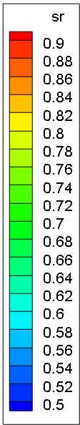
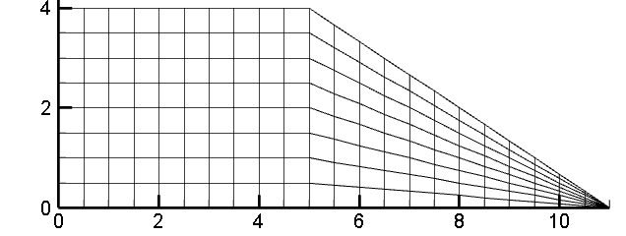
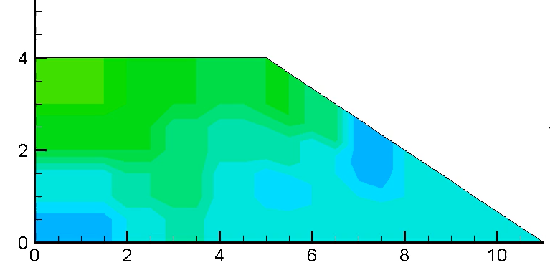
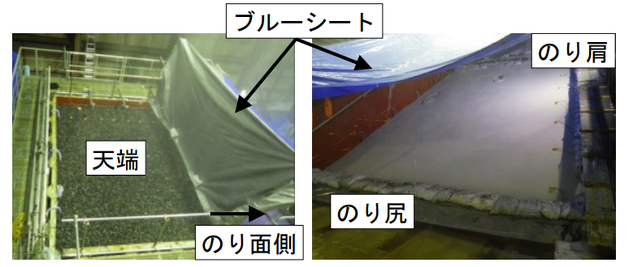




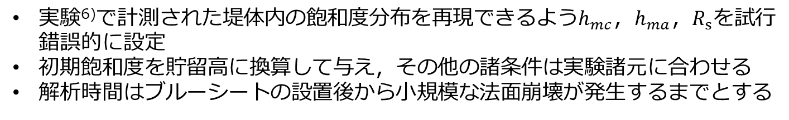

３.鉄道総研の大型盛土模型での降雨実験（設定）
10
■設定
実験⁶⁾で計測された堤体内の飽和度分布を再現できるよう$h_{mc}$，$h_{ma}$，$R_{s}$を試行錯誤的に設定
初期飽和度を貯留高に換算して与え，その他の諸条件は実験諸元に合わせる
解析時間はブルーシートの設置後から小規模な法面崩壊が発生するまでとする
降雨ハイエトグラフ
ポンプ排水
（計算では未考慮）
dx=0.5m
dz=0.5m
（m）
（パラメータ）
ブルーシート
$h_{ma}=飽和度$0.84に相当する$h_{t}$
非排水
$h_{mc}=飽和度$0.65に相当する$h_{t}$
$R_{s}=$0.5mm/h
非排水
（m）
（細粒分混じり砂）
$k_{a}$=2.98×10⁻⁵m/s
（諸定数）
$${e=0.580, γ}_{d}=1.721, { G}_{s}=2.721$$
➁水理解析での飽和度分布アニメーション
6) 佐藤武斗，杉山健太，阿部慶太，笠原康平，松丸貴樹，冨田佳孝：実物大鉄道盛土の降雨・載荷実験による崩壊規模に応じた安定性評価,地盤工学ジャーナルVol.19,No.1,pp.101-115,2024.

Slide 12
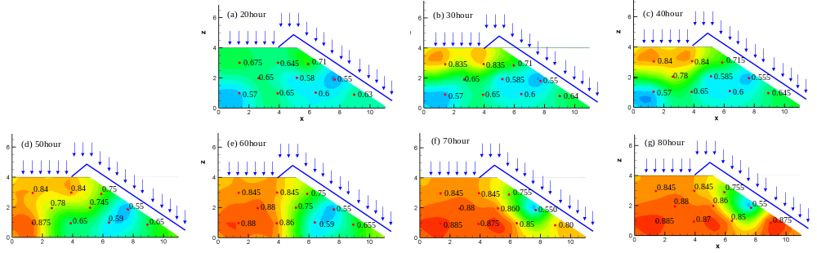
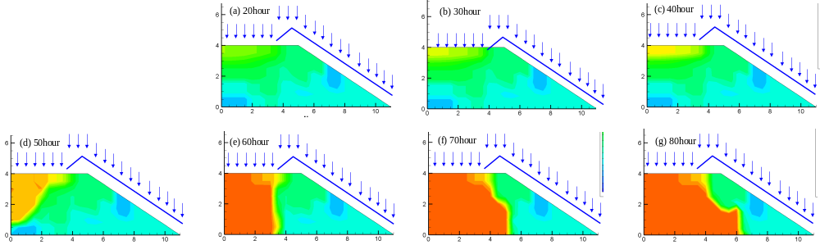
３.鉄道総研の堤防大型模型での降雨実験（結果）
11
■結果
実験結果は，降雨開始後約40時間までは天端付近で飽和度が上昇し，その後，飽和領域が鉛直下方へと移動していく様子が確認できる．
実験
20時間後
30時間後
40時間後
飽和度
※飽和度の数値は観測グラフ^{6）}からの読み取り結果をプロットしたもの
50時間後
60時間後
70時間後
80時間後
解析
20時間後
30時間後
40時間後
50時間後
60時間後
70時間後
80時間後

Slide 13

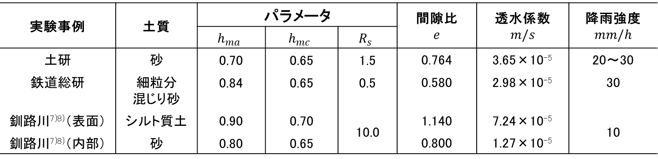
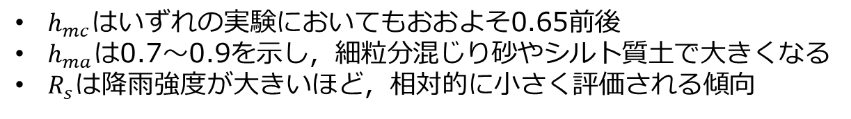
３.各パラメータの物理的意味について
12
■パラメータ特性
$h_{mc}$はいずれの実験においてもおおよそ0.65前後
$h_{ma}$は0.7～0.9を示し，細粒分混じり砂やシルト質土で大きくなる
$R_{s}$は降雨強度が大きいほど，相対的に小さく評価される傾向
各大型模型実験による${h_{ma},h}_{mc}$，$R_{s}$の比較
実験事例 | 土質 | パラメータ |  |  | 間隙比 $$e$$ | 透水係数 $$m/s$$ | 降雨強度 $$mm/h$$
 |  | $$h_{ma}$$ | $$h_{mc}$$ | $$R_{s}$$
土研 | 砂 | 0.70 | 0.65 | 1.5 | 0.764 | 3.65×10⁻⁵ | 20～30
鉄道総研 | 細粒分 混じり砂 | 0.84 | 0.65 | 0.5 | 0.580 | 2.98×10⁻⁵ | 30
釧路川⁷⁾⁸⁾（表面） | シルト質土 | 0.90 | 0.70 | 10.0 | 1.140 | 7.24×10⁻⁵ | 10
釧路川⁷⁾⁸⁾（内部） | 砂 | 0.80 | 0.65 |  | 0.800 | 1.27×10⁻⁵
7) 釧路川堤防技術検討委員会:釧路川堤防技術検討委員会報告書,2019.
8) 岡村健斗，川尻峻三，濱中昭文，大串正紀，鈴木智之，不動充，ベーンコーンせん断試験を用いた実大試験堤防の強度特性変化の観察と安定性評価,第10回河川堤防技術シンポジウム論文集,pp.63-66,2022.

Slide 14
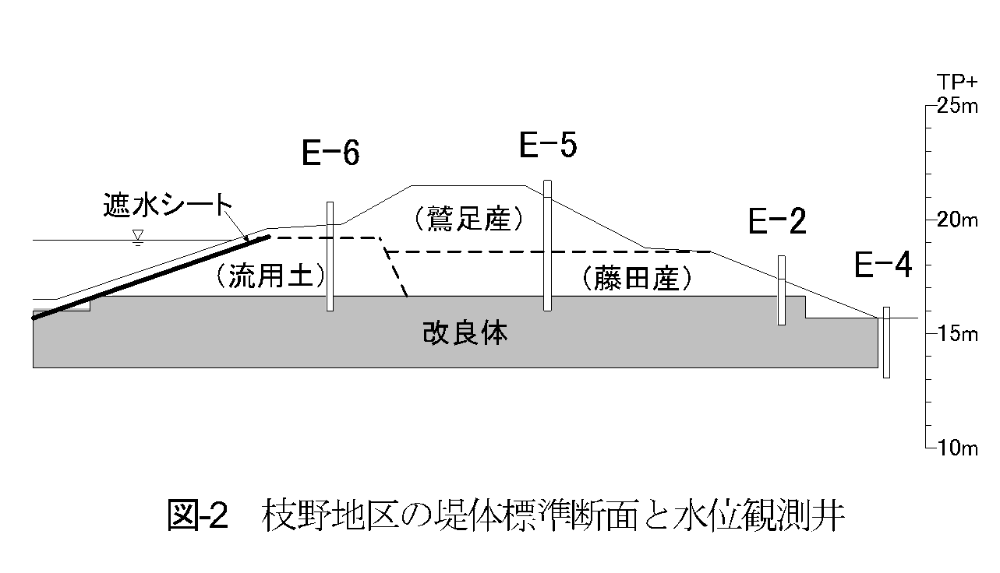
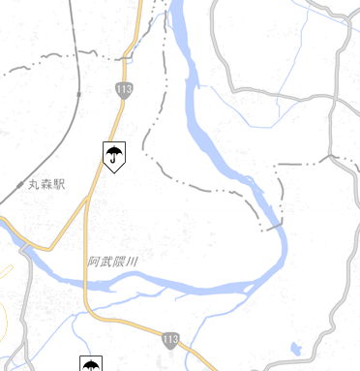
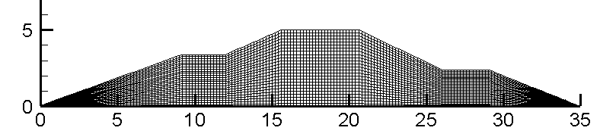
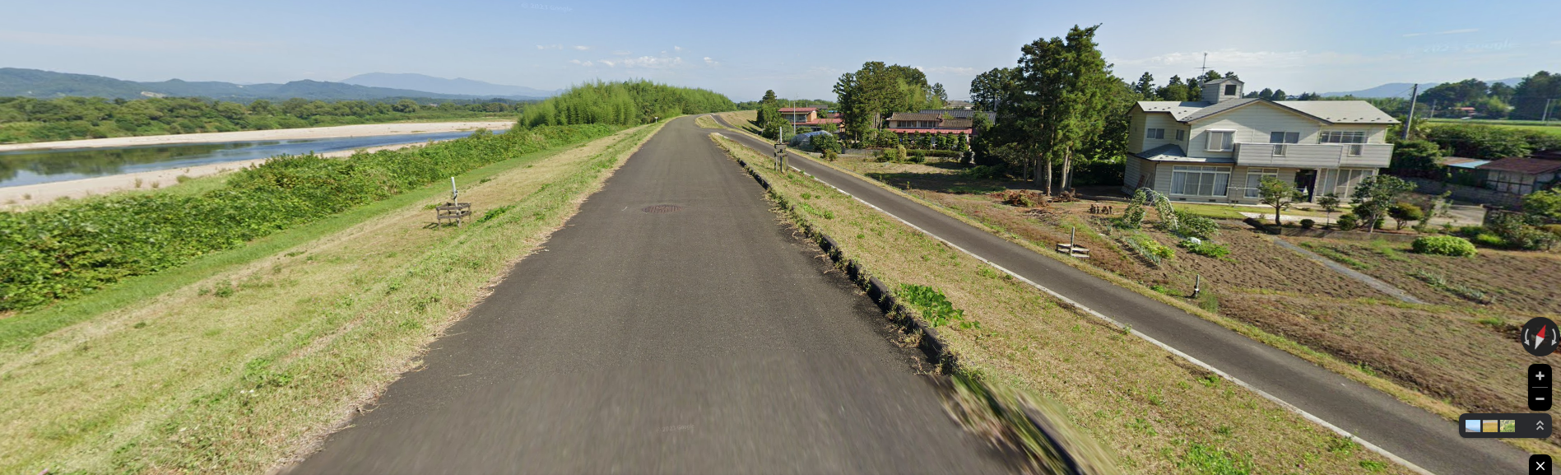


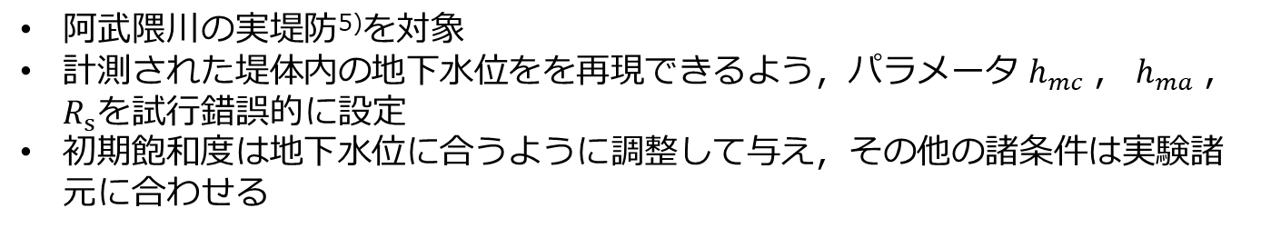

４.実堤防へのパラメータの適用（設定）
13
■設定
阿武隈川の実堤防⁵⁾を対象
計測された堤体内の地下水位をを再現できるよう，パラメータ $h_{mc}$， $h_{ma}$， $R_{s}$を試行錯誤的に設定
初期飽和度は地下水位に合うように調整して与え，その他の諸条件は実験諸元に合わせる
13
阿武隈川
対象箇所
丸森雨量観測所
枝野地区の堤体標準断面と水位観測井⁵⁾
（細粒分質礫質砂）
（m）
dx=0.2m
地下水位
$k_{a}$=2.4×10⁻⁵m/s
dz=0.2m
（諸定数）
遮水シート
$${e=0.910, γ}_{d}=1.392, { G}_{s}=2.664$$
（m）
（基盤・改良体）
$k_{a}$=1.0×10⁻⁹m/s
5) 新清晃，西村聡，藤澤和謙，竹下祐二，河井克之，佐古俊介，森啓年，山添誠隆，太田雅之：河川堤防への降雨浸透と浸潤状態予測に関する一斉解析からの知見,土木学会論文集（部門Ｃ）,Vol.75, No.4,土木学会,2019.

Slide 15
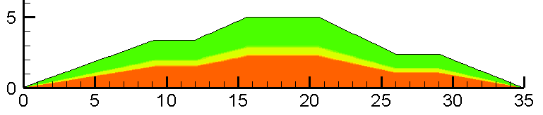
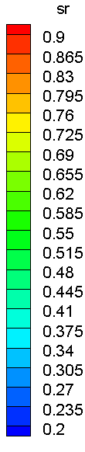
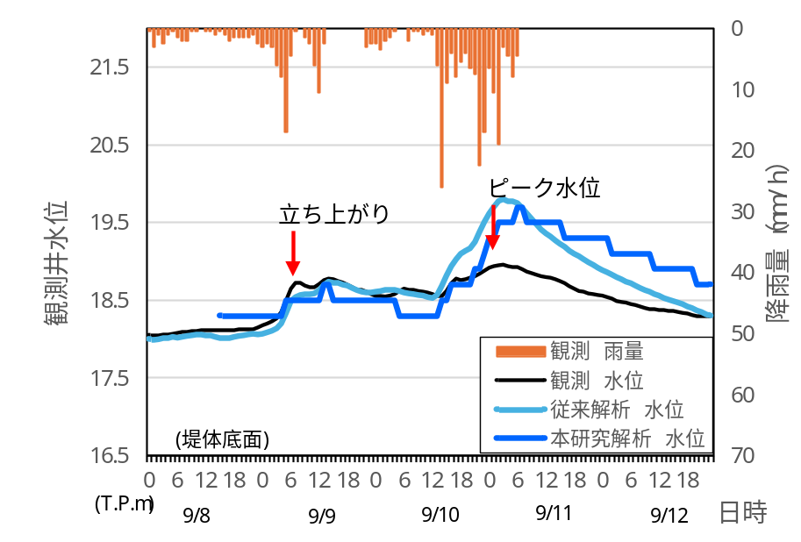
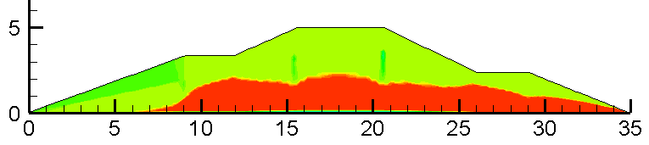




４.実堤防への水収支分布解析法の適用（結果）
14
■結果
新清らの解析結果⁵⁾と比較すると，立ち上がり時の差異はあるものの，ピーク時付近における地下水位変化の傾向は概ね再現
パラメータにより，実堤防における降雨浸透に伴う地下水位変化の把握が可能
パラメータの設定
解析結果
$h_{ma}=飽和度$0.68に相当する$h_{t}$
$h_{mc}=飽和度$0.65に相当する$h_{t}$
(m)
初期設定
舗装
$R_{s} =$ 2mm/h
観測井
※1 細粒分質礫質砂であるため，細粒分混じり砂と同等の値に設定
遮水シート
飽和度
(m)
(m)
立ち上がり時（9/9 7：00）
観測井
遮水シート
(m)
(m)
ピーク水位時（9/11 3:00）
観測井
遮水シート
(m)
5) 新清晃，西村聡，藤澤和謙，竹下祐二，河井克之，佐古俊介，森啓年，山添誠隆，太田雅之：河川堤防への降雨浸透と浸潤状態予測に関する一斉解析からの知見,土木学会論文集（部門Ｃ）,Vol.75, No.4,土木学会,2019.

Slide 16
５.まとめと今後の課題
15
【本研究のまとめ】
              堤体内部をタンク群でモデル化し，堤防の水収支解析に基づいて降雨，表面流，堤体内貯留および流出を一体的に取り扱う手法を提案した．
              降雨浸透に対し間隙空気およびサクションの影響を段階的な貯留・移動過程として説明する3つのパラメータを導入した．
              導入したパラメータにより，降雨浸透時に観測される浸透遅延，段階的な飽和度上昇，および飽和領域の発達過程を大型模型実験で概ね再現できることを示した．
              阿武隈川堤防に対し本解析手法を適用し，実験で得られたパラメータの値を参考とすることによって，本解析法の適合度や問題点を明らかにできた．
              実堤防への適用例を増やすことによって，本解析の3つのパラメータについて体系的な検証を進める．
【今後の課題】

